Slide 1








PHÒNG GIÁO DỤC VÀ ĐÀO TẠO QUẬN LONG BIÊN
CHÀO MỪNG CÁC THẦY, CÔ GIÁO VÀ CÁC EM
ĐẾN VỚI TIẾT HỌC

Slide 2
2
MÁI ẤM GIA ĐÌNH
Bài
1
BỮA CƠM GIA ĐÌNH
TIẾT 3 + 4

Slide 3
5
Chọn từ ngữ để hoàn thiện câu và viết câu vào vở
bổ ích
liên hoan
quây quần
gặp
Buổi tối gia đình em thường(………….….) bên nhau .
Notes:
GV cho hs chọn từ. HS chọn vào từ nào thì GV nhấp vào từ đó. Nhấp đúng từ ‘quây quần” thì nó sẽ di chuyển về chỗ trống. Sau đó enter là câu mẫu viết vở sẽ xuất hiện

Slide 4
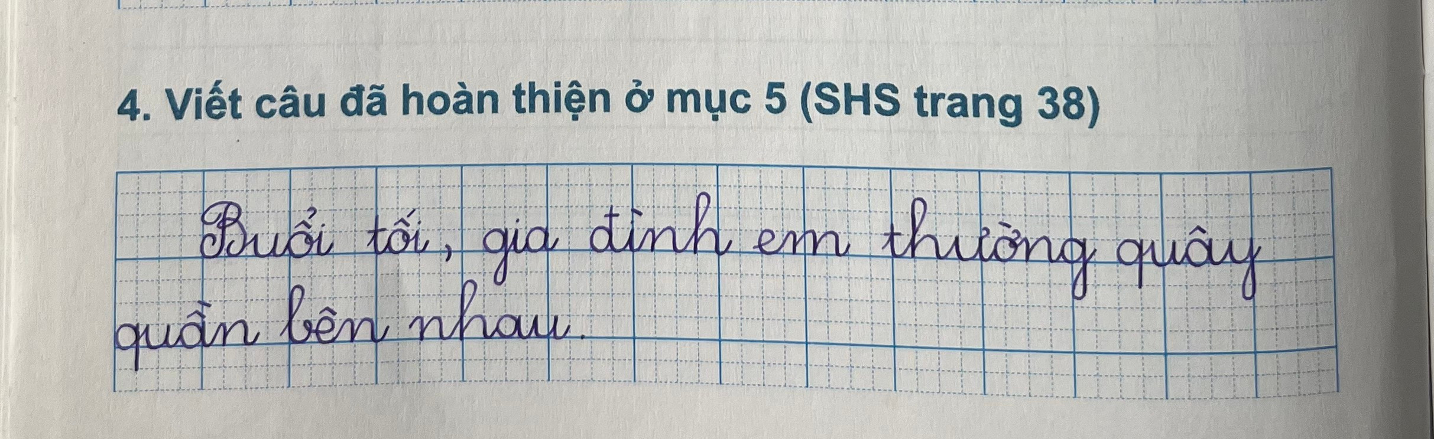
Viết câu đã hoàn thiện ở mục 5 (SHS trang 38)

Slide 5
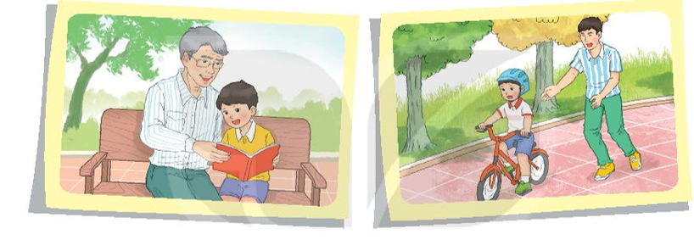
6
Quan sát tranh và dùng từ ngữ trong khung để nói theo tranh
đọc tập đi xe đạp cùng
Notes:
GV linh động tổ chức HĐ

Slide 6
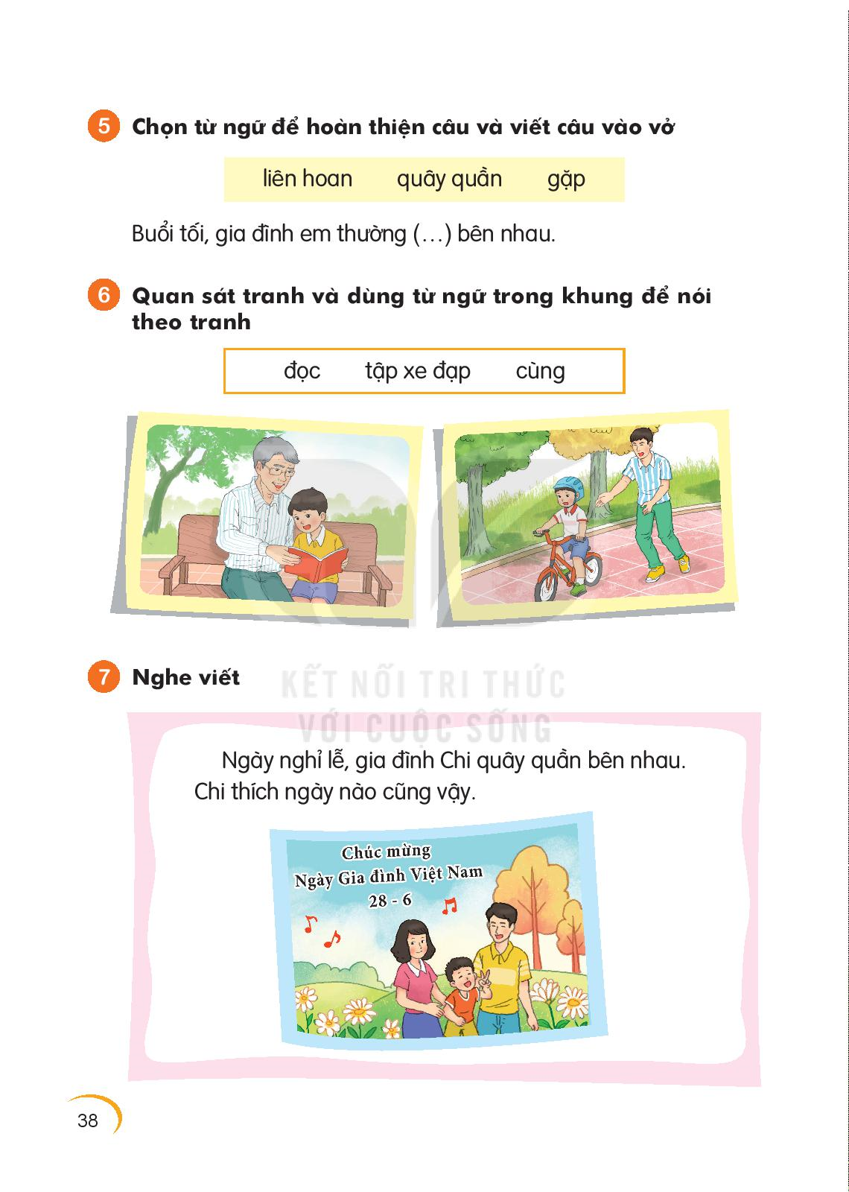
7
Nghe viết
Khi viết chữ đầu dòng, ta lưu ý gì?
Những chữ nào viết hoa? Vì sao?
Kết thúc câu có dấu gì?
Em hãy tìm từ dễ viết lẫn trong bài.
Notes:
GV có thể cho HS viết từ khó vào bảng con nếu HS còn nhầm lẫn nhiều và thường xuyên. GV tự linh động từ khó phù hợp với địa phương.

Slide 7
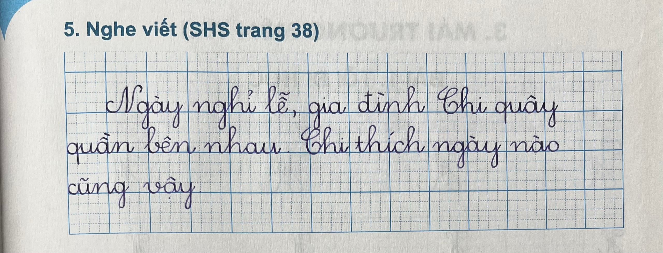
5. Nghe viết( SHS trang 38)
Notes:
GV chiếu cho HS xem cách trình bày trước, sau đó nhấn tắt màn hình rồi đọc cho hs viết.

Slide 8

Chọn chữ phù hợp thay cho bông hoa
gi hay d ? đôi giày nuôi dưỡng tờ giấy
ng hay ngh ? ngày lễ nghe nhạc nghỉ ngơi
8

Slide 9
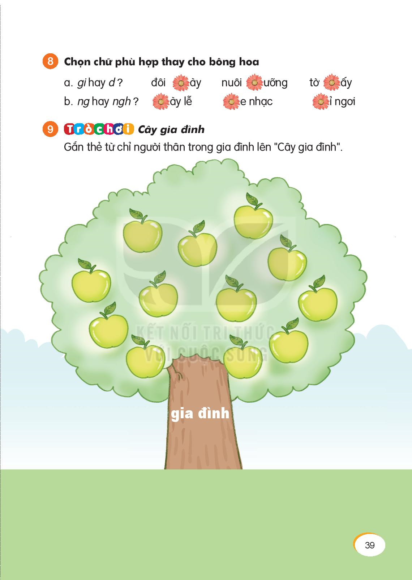
Cô, Dì
Má
Mẹ
Chú, Thím
Ông
Ba
Anh, chị
Cậu, Mợ
Bà
Cô, Dì
Bố
Bác

Slide 10

HOẠT ĐỘNG
VẬN DỤNG

Slide 11

TẠM BIỆT VÀ HẸN GẶP LẠI CÁC CON!

